Slide 1
GIỚI THIỆU MẠNG NEURON NHÂN TẠO
Trang <number>

Slide 2
Nội dung
Giới thiệu mạng neuron sinh học
Mạng neuron nhân tạo
Perceptron
Thuật toán học perceptron và ví dụ
Mạng neuron nhiều lớp
Thuật toán lan truyền ngược và ví dụ
Trang <number>

Slide 3
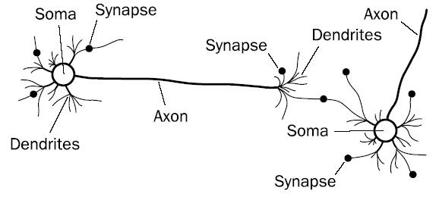
Neuron Sinh học
Não bộ con người gồm:
  10¹⁰ tế bào thần kinh – neuron, 6x10¹⁴ khớp thần kinh synapse
  Mỗi tế bào có cấu trúc đơn giản.
  Một neuron bao gồm: thân – soma, nhiều sợi thần kinh – dendrite và một sợi trục chính – axon.
Trang <number>

Slide 4
Neuron Sinh học
Cơ chế học của neuron thần kinh
  Tín hiệu được lan truyền giữa các neuron.
  Một neuron nhận tín hiệu kích thích từ các khớp nối và phát tín hiệu qua soma đến các neuron khác.
  Mối liên hệ giữa các neuron (bộ nhớ dài hạn) quy định chức năng của mạng neuron và được hình thành từ từ qua quá trình học.
Trang <number>

Slide 5
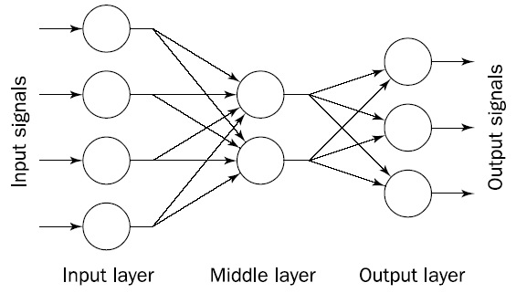
Mạng Neuron Nhân tạo
Mạng neuron nhân tạo (Artificial Neural Netwok – ANN): là một tập hợp các bộ xử lý rất đơn giản – neuron – và nối với nhau.
Cấu trúc và phương thức hoạt động của ANN mô phỏng tương tự mạng neuron sinh học.
Trang <number>

Slide 6
Mạng Neuron Nhân tạo
Mạng neuron sinh học | Mạng neuron nhân tạo
Soma | Neuron
Denrite | Input
Axon | Output
Synapse | Weight (trọng số)
Các neuron được bởi các liên kết với các trọng số tương ứng. Các trọng số ứng với bộ nhớ dài hạn của ANN.
ANN “học” bằng cách điều chỉnh từ từ các trọng số này qua quá trình tương tác với môi trường (huấn luyện).
Trang <number>

Slide 7
Mạng Neuron Nhân tạo
Một số mạng nơron tiêu biểu
  Mạng neuron nhiều lớp (Multilayer Perceptron): được ứng dụng rộng rãi trong các bài toán phân lớp (nhận dạng), hồi quy (dự đoán)…
  Mạng Hopfield: một loại bộ nhớ nội dung có thể đánh địa chỉ (content-addressable memory), dùng để lưu trữ dữ liệu
  Ánh xạ tự tổ chức (Self Organising Maps) – Mạng Kohonen: dùng trong học bán giám sát, dùng để gom nhóm dữ liệu
Trang <number>

Slide 8
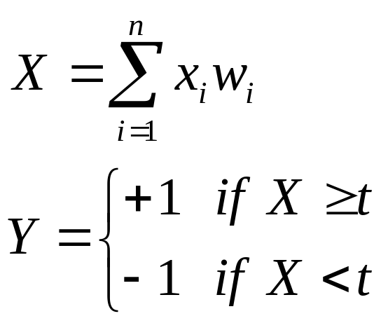
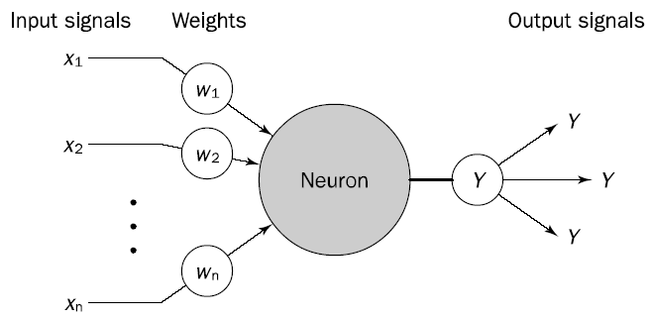
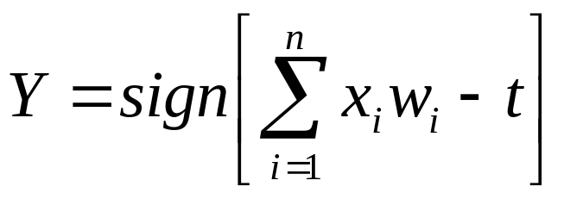
Neuron – Thành phần tính toán đơn giản
t: ngưỡng hoạt hoá
Y được gọi là hàm kích hoạt hay hàm truyền
Trang <number>

Slide 9
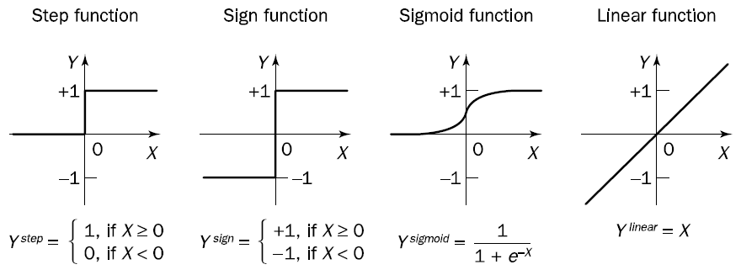
Neuron – Hàm truyền
Bốn hàm truyền có ứng dụng thực tế:
Hàm sign và step được gọi là hàm giới hạn cứng
Trang <number>

Slide 10
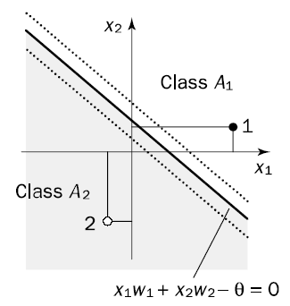
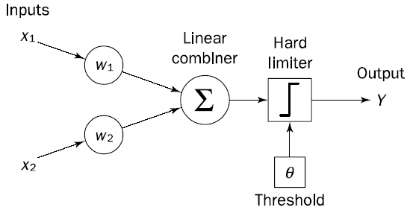

Perceptron
Là mạng neuron nhân tạo đơn giản nhất gồm một neuron với các trọng số có thể điều chỉnh được và một giới hạn cứng.
Perceptron phân loại các input thành hai lớp A₁ và A₂ bị chia cách bởi một siêu phẳng cho bởi hàm phân biệt tuyến tính
Trang <number>

Slide 11
Perceptron
Một perceptron học bằng cách điều chỉnh siêu phẳng phân biệt theo sai số e(p) = Y_{d}(p) – Y(p) với Y_{d}/Y(p) là kết xuất thực/mong muốn tại bước p
Nếu e(p) > 0 → tăng Y(p), ngược lại giảm Y(p).
Nếu x_{i}(p) > 0, tăng w_{i}(p) sẽ làm tăng Y(p). Ngược lại nếu x_{i}(p) < 0, tăng w_{i}(p) sẽ làm giảm Y(p).
Do đó, luật học perceptron có thể được viết là
với α là tốc độ học
Trang <number>

Slide 12



Perceptron – Thuật toán Học
Khởi tạo: (w₁, w₂,…, w_{n}, t) ∈ [-0.5, 0.5]
Kích hoạt: tính kết xuất thực sự tại lần lặp p = 1
Cập nhật trọng số:
trong đó (luật học delta)
Lặp: tăng p lên 1 và lặp lại bước 2.
Trang <number>

Slide 13
Perceptron – Ví dụ
Học hàm AND
Khởi tạo trọng số: w₁ = 0.3, w₂ = -0.1, θ = 0.2, tốc độ học α = 0.1
Lặp:
x₁ | x₂ | x₁ ∩ x₂ | x₁ ∪ x₂ | x₁ ⊕ x₂
0 | 0 | 0 | 0 | 0
0 | 1 | 0 | 1 | 1
1 | 0 | 0 | 1 | 1
1 | 1 | 1 | 1 | 0
Thế hệ | Input |  | Kết xuất mong muốn | Trọng số ban đầu |  | Kết xuất thực | Sai số | Trọng số cuối
 | x₁ | x₂ | Y_{d} | w₁ | w₂ | Y | e | w₁ | w₂
1 | 0 | 0 | 0 | 0.3 | -0.1 | 0 | 0 | 0.3 | -0.1
 | 0 | 1 | 0 | 0.3 | -0.1 | 0 | 0 | 0.3 | -0.1
 | 1 | 0 | 0 | 0.3 | -0.1 | 1 | -1 | 0.2 | -0.1
 | 1 | 1 | 1 | 0.2 | -0.1 | 0 | 1 | 0.3 | 0.0
Trang <number>

Slide 14
Perceptron – Ví dụ (tt)
Thế hệ | Inputs |  | Kết xuất mong muốn | Trọng số ban đầu |  | Kết xuất thực | Sai số | Trọng số cuối
 | x₁ | x₂ | Y_{d} | w₁ | w₂ | Y | e | w₁ | w₂
2 | 0 | 0 | 0 | 0.3 | 0.0 | 0 | 0 | 0.3 | 0.0
 | 0 | 1 | 0 | 0.3 | 0.0 | 0 | 0 | 0.3 | 0.0
 | 1 | 0 | 0 | 0.3 | 0.0 | 1 | -1 | 0.2 | 0.0
 | 1 | 1 | 1 | 0.2 | 0.0 | 0 | 0 | 0.2 | 0.0
3 | 0 | 0 | 0 | 0.2 | 0.0 | 0 | 0 | 0.2 | 0.0
 | 0 | 1 | 0 | 0.2 | 0.0 | 0 | 0 | 0.2 | 0.0
 | 1 | 0 | 0 | 0.2 | 0.0 | 1 | -1 | 0.1 | 0.0
 | 1 | 1 | 1 | 0.1 | 0.0 | 0 | 1 | 0.2 | 0.1
Trang <number>

Slide 15
Perceptron – Ví dụ (tt)
Thế hệ | Inputs |  | Kết xuất mong muốn | Trọng số ban đầu |  | Kết xuất thực | Sai số | Trọng số cuối
 | x₁ | x₂ | Y_{d} | w₁ | w₂ | Y | e | w₁ | w₂
4 | 0 | 0 | 0 | 0.2 | 0.1 | 0 | 0 | 0.2 | 0.1
 | 0 | 1 | 0 | 0.2 | 0.1 | 0 | 0 | 0.2 | 0.1
 | 1 | 0 | 0 | 0.2 | 0.1 | 1 | -1 | 0.1 | 0.1
 | 1 | 1 | 1 | 0.1 | 0.1 | 1 | 0 | 0.1 | 0.1
5 | 0 | 0 | 0 | 0.1 | 0.1 | 0 | 0 | 0.1 | 0.1
 | 0 | 1 | 0 | 0.1 | 0.1 | 0 | 0 | 0.1 | 0.1
 | 1 | 0 | 0 | 0.1 | 0.1 | 0 | 0 | 0.1 | 0.1
 | 1 | 1 | 1 | 0.1 | 0.1 | 1 | 0 | 0.1 | 0.1
Trang <number>

Slide 16

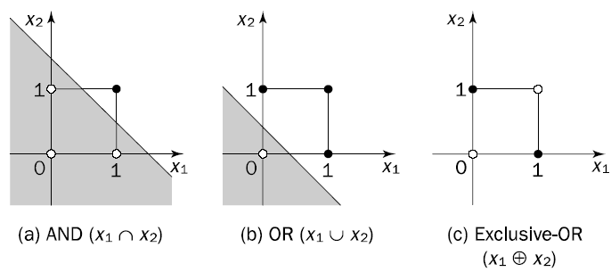
Perceptron – Nhận xét
Kết xuất của perceptron là một đường thẳng (mặt phẳng) phân biệt tuyến tính:
Do đó, perceptron có thể học được hàm AND, OR nhưng không được hàm XOR
Trang <number>

Slide 17
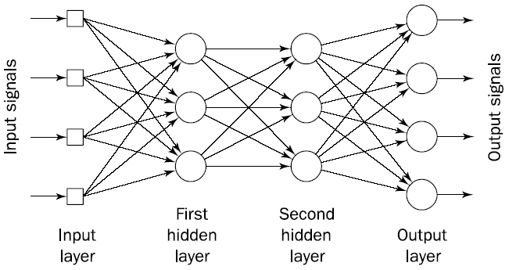
Mạng Neuron nhiều lớp
Một mạng neuron lan truyền tiến gồm một lớp nhập, ít nhất một lớp ẩn, và một lớp xuất.
Trang <number>

Slide 18
Mạng Neuron nhiều lớp
Lớp nhập: nhận các input và phân phối chúng cho tất cả neuron trong lớp ẩn
Lớp xuất: biểu diễn kết quả của toàn mạng
Lớp ẩn:
  Dò tìm các đặc trưng.
  Các neuron trong lớp này “ẩn” các kết xuất mong muốn của chúng.
  Mạng một lớp ẩn có thể biểu diễn bất kỳ hàm liên tục nào.
  Mạng hai lớp ẩn có thể biểu diễn các hàm không liên tục.
Trang <number>

Slide 19
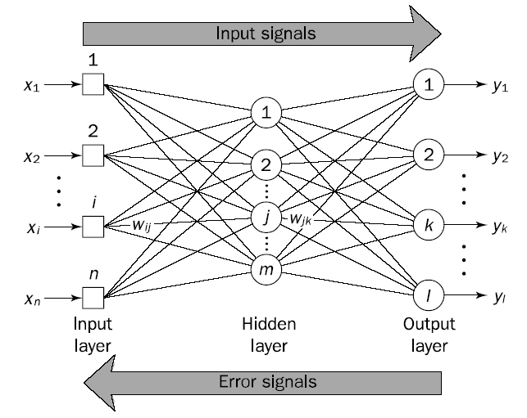


Học trong mạng neuron nhiều lớp
Quá trình học gồm hai pha:
  Lan truyền các mẫu input từ lớp nhập đến lớp xuất, tại mỗi neuron tính
  Lan truyền ngược sai số từ lớp xuất và cập nhật các trọng số
Trang <number>

Slide 20


Luật học trong MLP
Tại nút xuất, tính sai số
với là kết xuất mong muốn ở nút k tại vòng lặp thứ p
Cập nhật sai số tương tự luật học perceptron
với
gradient sai số tại neuron p của lớp xuất
Trang <number>

Slide 21


Gradient sai số
Gradient sai số = đạo hàm hàm kích hoạt nhân với sai số tại neuron xuất
tính đạo hàm ta được
trong đó
Trang <number>

Slide 22





Luật học trong MLP (tt)
Tại nút ẩn, ta có thể áp dụng cùng công thức với lớp xuất:
trong đó là gradient sai số tại neuron j trong lớp ẩn
với l là số neuron của nút xuất và
với n là số neuron của lớp nhập
Trang <number>

Slide 23


Thuật toán lan truyền ngược
Bước 1: Khởi tạo
Đặt giá trị ngẫu nhiên các trọng số và ngưỡng của mạng
Bước 2: Kích hoạt
a) Tính kết xuất thực sự của các neuron trong lớp ẩn:
b) Tính kết xuất thực sự của các neuron trong lớp xuất:
Trang <number>

Slide 24





Thuật toán lan truyền ngược (tt)
Bước 3: Huấn luyện trọng số
a) Tính gradient sai số cho các neuron lớp xuất:
Cập nhật các trọng số của neuron lớp xuất:
b) Tính gradien sai số và cập nhật trọng số lớp ẩn
Bước 4: Lặp
Trang <number>

Slide 25
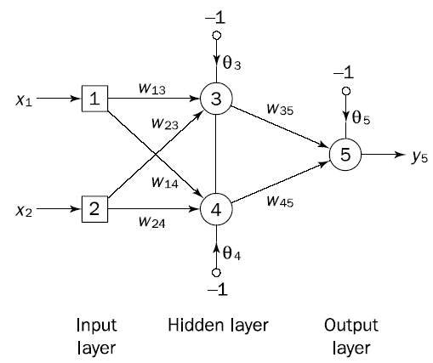
Mạng neuron nhiều lớp – Ví dụ
Mạng neuron ba lớp thực hiện phép logic XOR.
Neuron 1, 2 của lớp nhập nhận input x₁ và x₂ và phân phối các input này đến lớp ẩn:
x₁₃ = x₁₄ = x₁ và x₂₃ = x₂₄ = x₂
Các giá trị ngưỡng được biểu diễn bởi các trọng số θ và được kết nối với input -1.
Bước 1: Khởi tạo
w₁₃ = 0.5, w₁₄ = 0.9, w₂₃ = 0.4, w₂₄ = 1.0, w₃₅ = -1.2, w₄₅ = 1.1,
θ₃ = 0.8, θ₄ = -0.1, θ₅ = 0.3
Trang <number>

Slide 26

Mạng neuron nhiều lớp – Ví dụ
Xét mẫu huấn luyện x₁=x₂=1 và kết xuất mong muốn y=0
Bước 2, tính kết xuất thực tại nút ẩn
kết xuất tại nút xuất
Sai số
Trang <number>

Slide 27
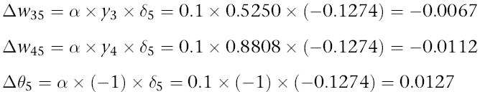

Mạng neuron nhiều lớp – Ví dụ
Bước 3, tính gradient sai số tại các neuron 5 lớp xuất
và tính các giá trị điều chỉnh trọng số
cập nhật trọng số
Trang <number>

Slide 28
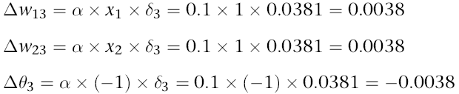
Mạng neuron nhiều lớp – Ví dụ
Tại lớp ẩn, neuron 3, tính gradient sai số
tính các giá trị điều chỉnh
cập nhật trọng số
Trang <number>

Slide 29
Mạng neuron nhiều lớp – Ví dụ
Quá trình huấn luyện trải qua 224 thế hệ hay 894 vòng lặp kết thúc khi tổng bình phương sai số bằng 0.001 với các giá trị trọng số cuối cùng w₁₃= 4.7621, w₁₄= 6.3917, w₂₃= 4.7618, w₂₄= 6.3917, w₃₅= -10.3788, w₄₅= 9.7691, θ₃= 7.3061, θ₄= 2.8441, θ₅= 4.5589
Mạng hoạt động bằng cách sử dụng quá trình kích hoạt (bước 2) trên tập dữ liệu thử nghiệm.
Lưu ý: mạng sẽ thu được các giá trị trọng số và ngưỡng khác nhau trong những lần huấn luyện khác nhau.
Input |  | Kết xuất mong muốn | Kết xuất thực | Sai số
x₁ | x₂ | Y_{d} | Y | e
1 | 1 | 0 | 0.0155 | -0.0155
0 | 1 | 1 | 0.9849 | 0.0151
1 | 0 | 1 | 0.9849 | 0.0151
0 | 0 | 0 | 0.0175 | -0.0175
Trang <number>

Slide 30

Một số vấn đề
Quá trình huấn luyện chậm hội tụ
  Sử dụng hàm truyền hyperbolic tangent
  Sử dụng biểu thức quán tính để thay đổi tốc độ học
  Sử dụng các heuristic để thay đổi tốc độ học
Mạng nhiều lớp với lan truyền ngược dường như không phải là mô phỏng hoàn toàn theo tự nhiên!!!
Trang <number>

